Slide 1




VBA 洪鈺欣 YuHsin Hung 5/1/2022

Slide 2
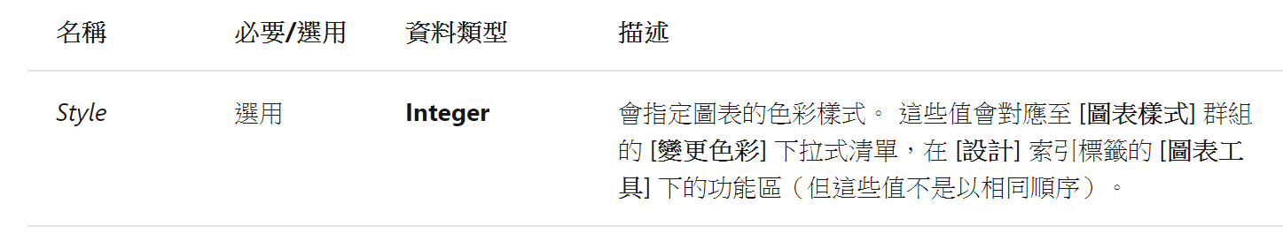
繪圖函式-AddChart2
(某些舊版本不支援)
AddChart2 等名稱都是微軟官方所命名的
有些同學版本則是不支援,建議以錄製後看你目前excel與內建VBA版本支援程式碼為主
AddChart2(樣式， XlChartType， Left、 Top， 寬度， 高度， NewLayout)
ActiveSheet.Shapes.AddChart2(201,xlColumnClustered).Select

Slide 3
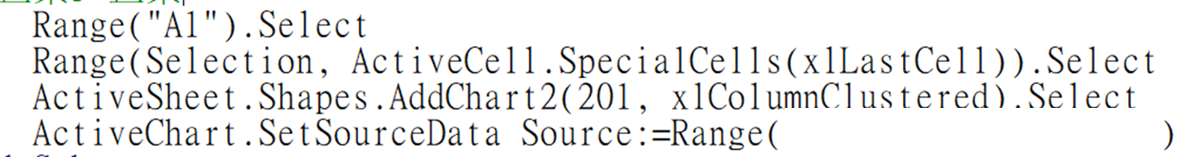
請打開多工作表繪圖巨集檔
請打開多工作表檔案(划手機同學請注意!!)
錄製巨集
點選第一張工作表->點選A1->ctrl+shift+end
->ctrl +V->插入圖片->直條圖->停止錄製
開發人員->VisualBasic->查看程式碼
大家的繪圖版本根據excel版本而有所差異,下突為示意圖
選取A1
選取從A1到最後儲存格
將上述範圍進行繪圖
設定繪圖資料來源

Slide 4
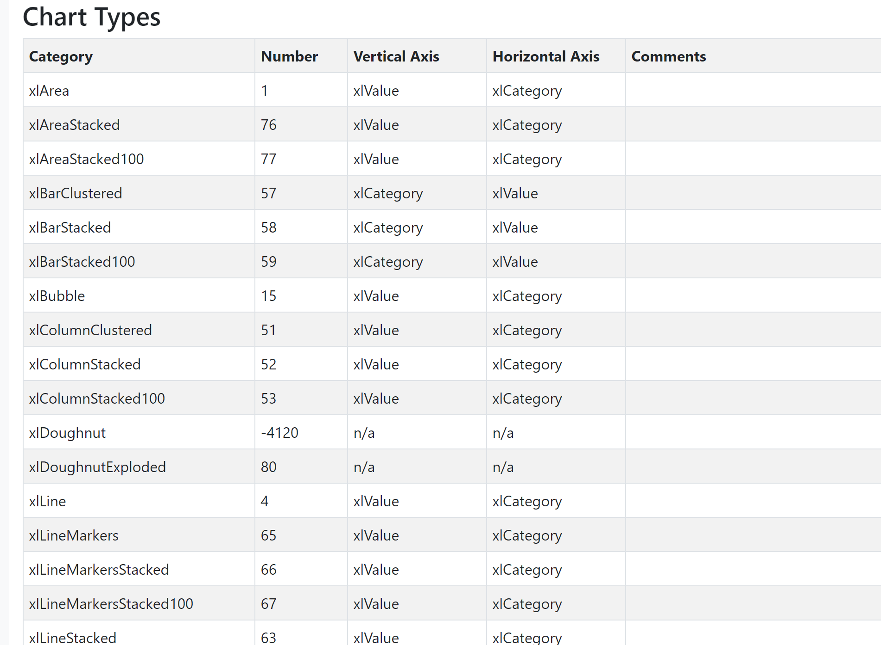
請打開多工作表繪圖巨集檔
試著修改程式碼:請點選官網選擇繪製三種type
https://bettersolutions.com/excel/charts/vba-chart-types.htm

Slide 5
法二自動製作多張圖表-區域圖
請修改程式如下
ActiveChart.ChartType = xlArea
VBA寫法很活,可以用常數(EX:xlArea…)也可用相對應之整數,因為寫法很活,有自學的重要性,有興趣可看前一頁老師協助截圖得官方表,或是自行至官網

Slide 6
法二自動製作多張圖表-折線圖
請直接在修改程式
ActiveChart.ChartType = xlLine

Slide 7
法二自動製作多張圖表-橫條圖
請修改程式如下
ActiveChart.ChartType = xlBarClustered

Slide 8
UsedRange繪圖
請建立一個巨集,複製剛剛的錄好程式碼把程式寫成活的
如何自動取得範圍(好用語法,多種場域可直接使用,划手機/未到課同學請不要急著跳頁!!!)
Step0-啟動工作表
Sheets(索引).Activate or Sheets(工作表名稱).Activate
Step1-宣告一個變數為範圍物件型態
Dim dtRange As Range
Step2-設定該範圍變數為已使用範圍(EXCEL會抓起始儲存格到終止儲存格範圍最大四方型區域)
dtRange= ActiveSheet.UsedRange
**請注意步驟0有寫啟動工作表Sheets(1).Activate,所以後續才能使用ActiveSheet
Step3-原本寫固定的範圍,就可以改成變數替代(變活的)

Slide 9
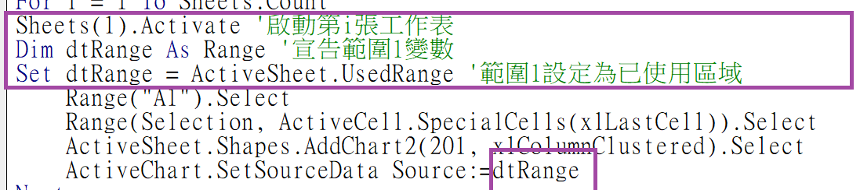
UsedRange繪圖
請建立一個巨集,複製剛剛的錄好程式碼並根據上頁sop把程式寫成活的
請改寫如下

Slide 10

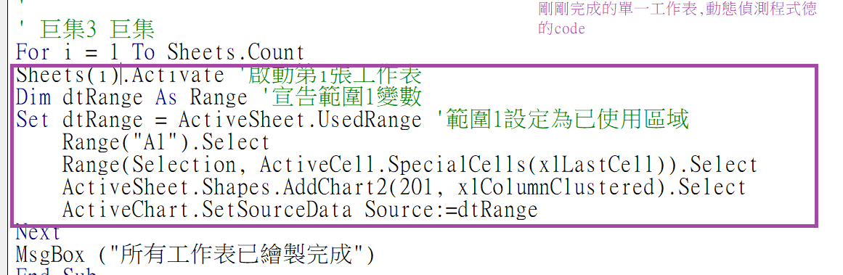
UsedRange繪圖
請建立巨集,改寫成多工作表自動繪圖把程式寫成活的
多工作表自動化SOP(如下圖所示)
Step0-先寫迴圈
Step1-把剛剛寫好的單一工作表程式(紫色框)貼上回圈內
Step2-把原本的固定值改成變數Sheets(1)=>Sheets(i)

Slide 11
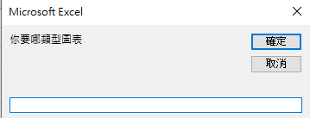
自動圖表
請重新建立巨集
請透過使用者輸入框內容
判斷圖表類型(請用Select敘述)
並進行呈現
圓餅圖-ActiveChart.ChartType = xlPie
折線圖-ActiveChart.ChartType = xlLine
橫條圖-ActiveChart.ChartType = xlBarClustered
Notes:
MyArray(2) = 10

Slide 12
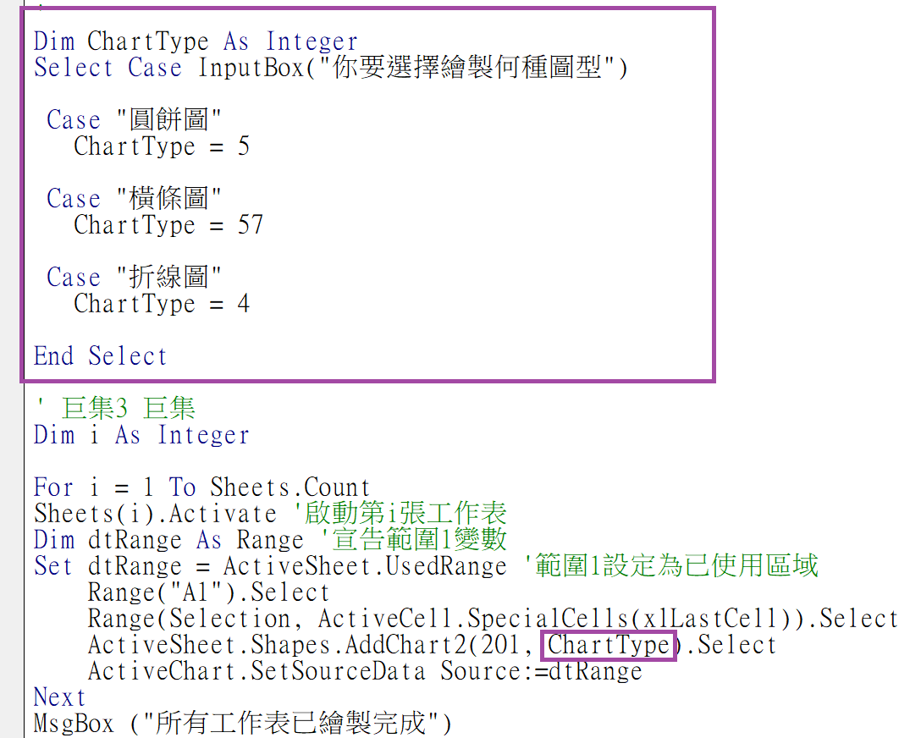
使用者自選圖型-請建立巨集
請建立巨集,改寫成可讓使用者定義圖表類型多工作表自動繪圖
紫色為須修改的地方

Slide 13
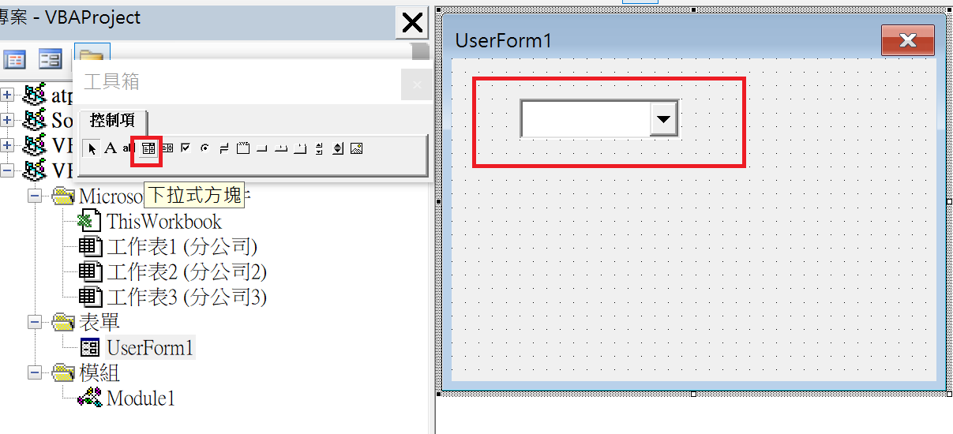
新增表單
請繼續使用原檔案,儲存玩索練習得的巨集檔後
新增表單,使用新的控制項(下拉選單),
點選專案總管->userform->滑鼠右鍵->顯示程式碼
左邊選單選擇userform,右邊選單選擇initialize

Slide 14
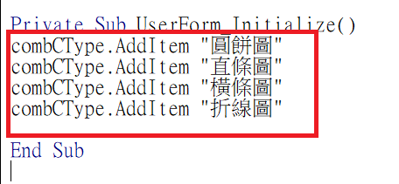
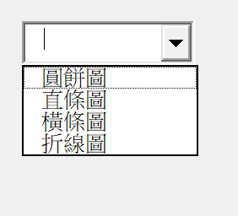
新增表單
在初始化是建程式碼內寫下以下資訊
下拉式選單新增選項程式碼為
下拉式控制項名稱. AddItem “選單選項”
老師的控制項名稱為combCType
combCType

Slide 15
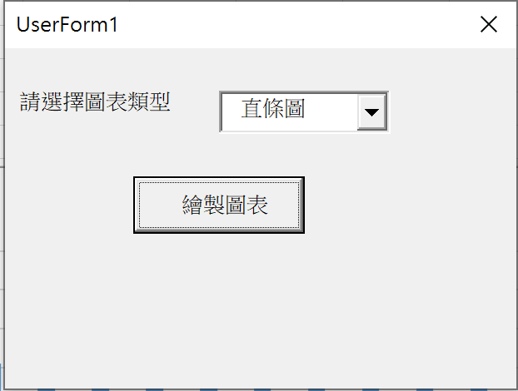
新增表單
請補上標籤,按鈕如下圖所示
獲得下拉式選單的選項 :
下拉式控制項名稱. Value
設定按鈕按下控制項, button click event

Slide 16
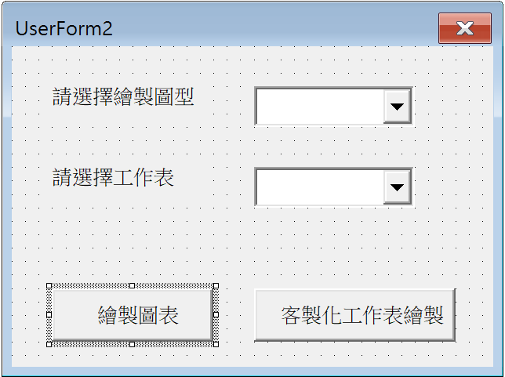
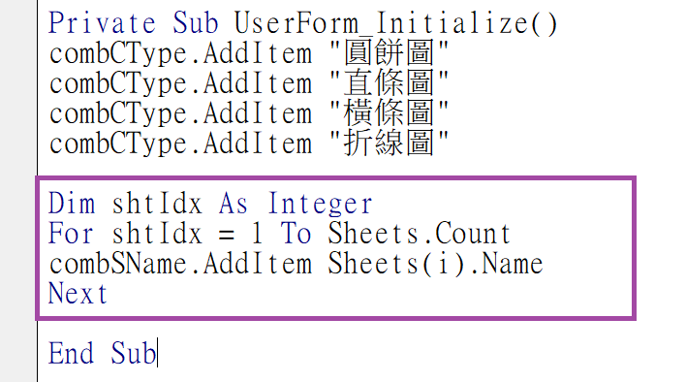
客製表繪圖-學生練習
請修改介面如下,多一個下拉選單選單(選單動態根據工作表數量自動新增)
在UserInitialize事件新增下拉選單之選項(紫色框),讓第二個下拉選單自動抓取工作表名稱
老師的控制項名稱為combSName
combSName

Slide 17
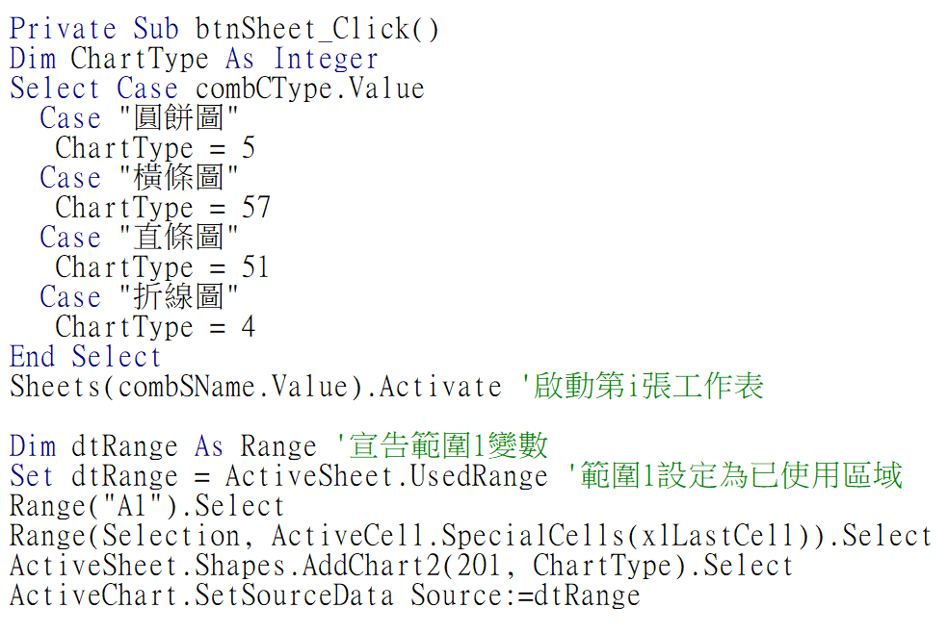
客製表繪圖-學生練習
另一個按鈕按下事件建立
並修改功能為讓使用者自動選擇第幾張工作表和其所搭配的圖形
程式如下

Slide 18
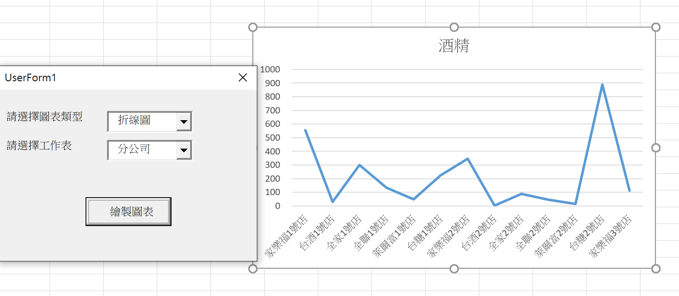
課堂練習
請打開巨量工作表檔案
建立一個自動繪圖模組,將所有工作表都自動繪製直條圖
請建立自訂表單如下,讓使用者可以客製化繪圖

Slide 19
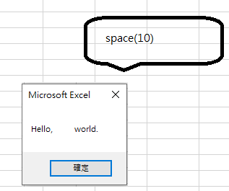
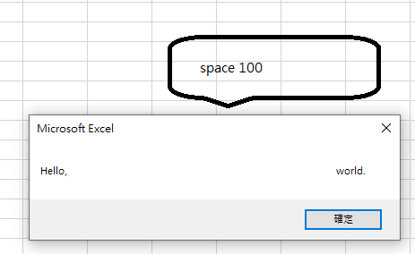

字串處理-加入空白
請用Space(字元數目)
MsgBox ("Hello," & Space(10) & "world.")
MsgBox ("Hello," & Space(100) & "world.")

Slide 20
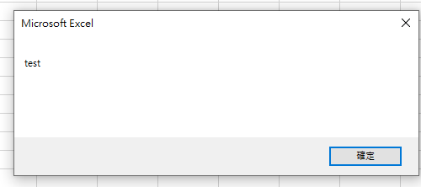
字串處理-加入空白
可直接寫在變數值
Dim i As String
i = "test" & Space(600)

Slide 21
字串處理-刪除空白
用Trim (比較單純和之前用Visual Studio VB開發依樣)
Trim(字串)=移除開頭與結尾空白字元
Dim i As String
i =Trim(“ test ")

Slide 22
字串處理-刪除空白
用Trim (比較單純和之前用Visual Studio VB開發依樣)
LTrim (字串)=移除開頭空白字元
Dim i As String
i =LTrim(“ test")

Slide 23
字串處理-刪除空白
用Trim (比較單純和之前用Visual Studio VB開發依樣)
RTrim (字串)=移除結尾空白字元
Dim i As String
i =RTrim(“test ")

Slide 24
常用語法
'粗體字 Range("A1").Font.Bold = true '設定字體大小 Range("B1").Font.Size = 20 '設定欄位顏色(顏色使用RGB表示) Range("C1").Interior.Color=RGB(0,255,0) '設定字體顏色 Range("D1").Font.Color = RGB(255, 0, 0) '外框設定成雙框線 Range("E1").Borders.LineStyle = xlDouble '改變欄位寬度 Range("F1").ColumnWidth = 30 '自動調整欄寬(需整欄選取 如果沒有資料則看不出變化) Range("G1").EntireColumn.AutoFit '清除資料內容 Range("H1").ClearContents '清除資料格式 Range("I1").ClearFormats

Slide 25
課堂練習-請新增一巨集並實作
'請改A4為粗體 '設定B4字型大小為36 ' C4外框設定成雙框線 '改變D4欄位寬度 '自動調整E4欄寬(需整欄選取 如果沒有資料則看不出變化) '清除F4資料內容 '清除G1資料格式

